Slide 1
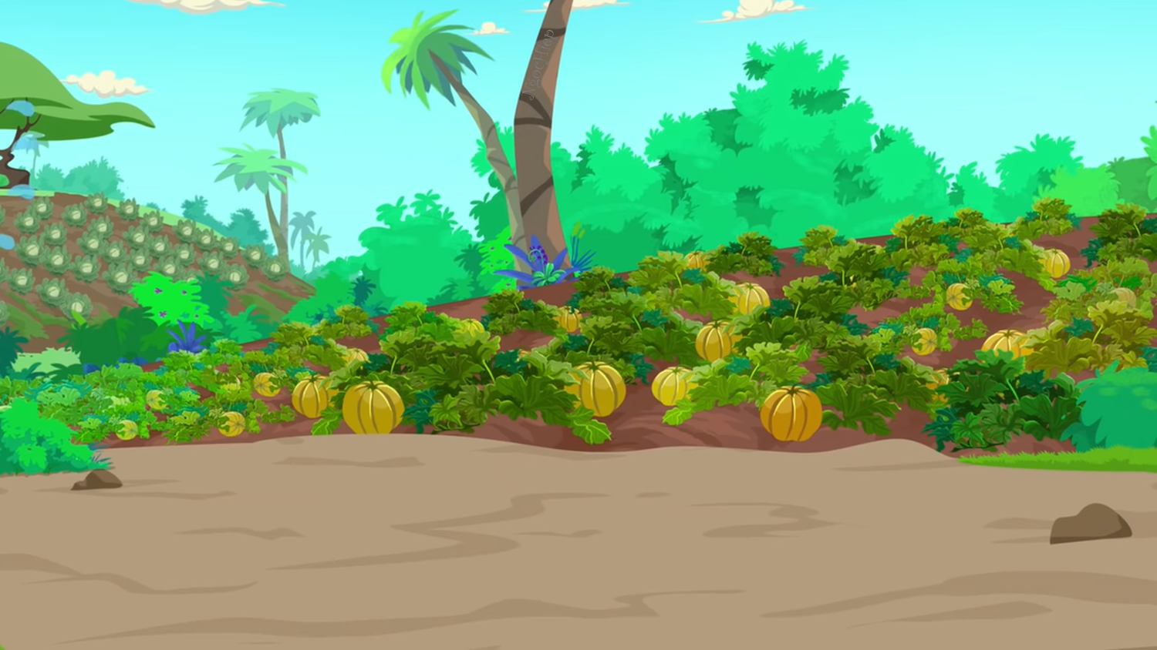
Notes:
cái ni đưa vô quiz – kéo thả từ vào tranh

Slide 2
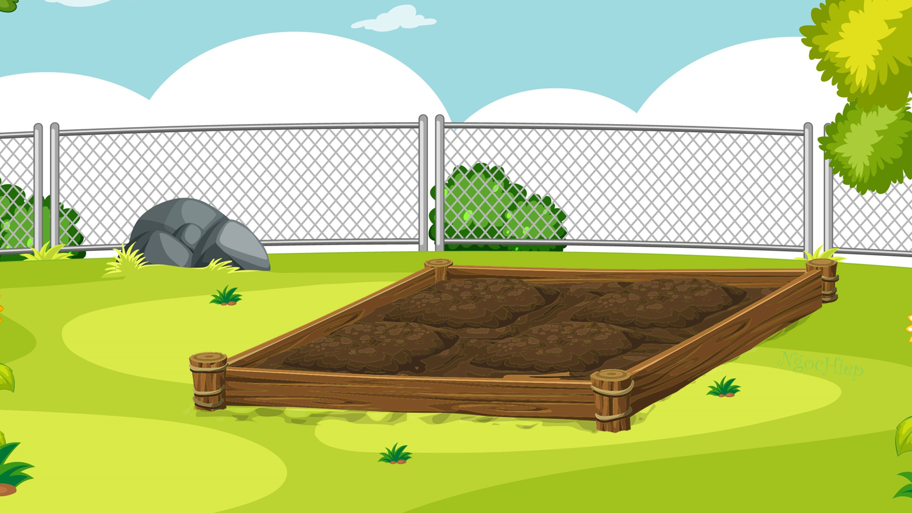
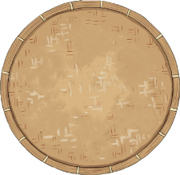
1
55 + 23 = ?
A
B
C
76
77
78
Notes:
Nhấn hình cái xẻng → HS chọn đáp án → Nhấn hình dấu tích xanh để xẻng làm đất → làm đất xong nhấn hình túi hạt giống để chuyển sang slide tiếp theo

Slide 3
2
66 – 23 = ?
A
B
C
43
44
45
Notes:
HS chọn đáp án → Nhấn hình dấu tích xanh để gieo hạt → gieo hạt xong nhấn hình bình nước để chuyển sang slide tiếp theo

Slide 4
3
89 – 72 = ?
A
B
C
15
16
17
Notes:
Tương tự slide 3,4

Slide 5
4
56 + 23 = ?
A
B
C
77
79
78
Notes:
Tương tự slide 3,4

Slide 6
Tuần 31
Bài 65: Luyện tập
TOÁN 1

Slide 7
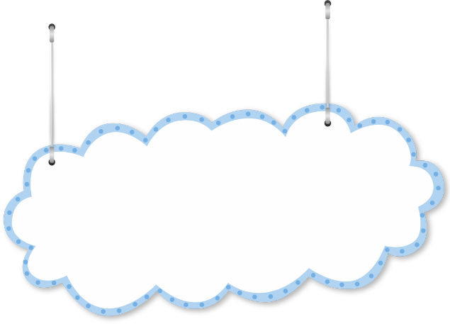
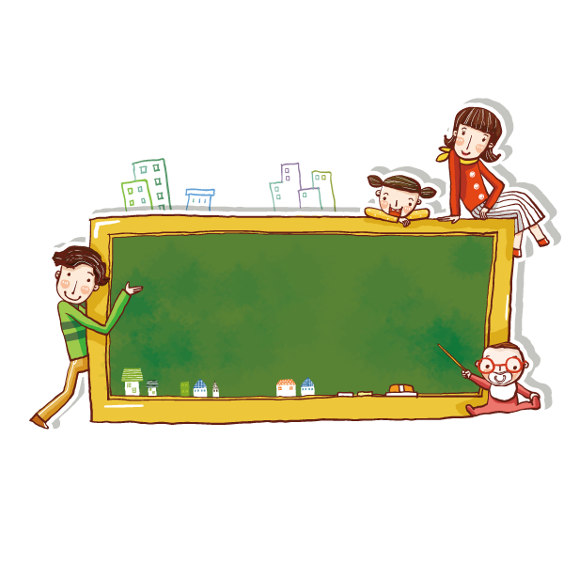
6 – 4 = ?
76 – 4 = ?
1
2
Tính:
72
THẢO LUẬN NHÓM
Em hãy tìm cách thực hiện phép tính 76 - 4 = ?
mà không cần đặt tính.
6 - 4 = 2 nên 76 - 4 = 72

Slide 8
2
7 - 2 =
87 - 2 =
5
6 – 4 =
72
85
76 – 4 =
9 - 5 =
59 - 5 =
4
54

Slide 9
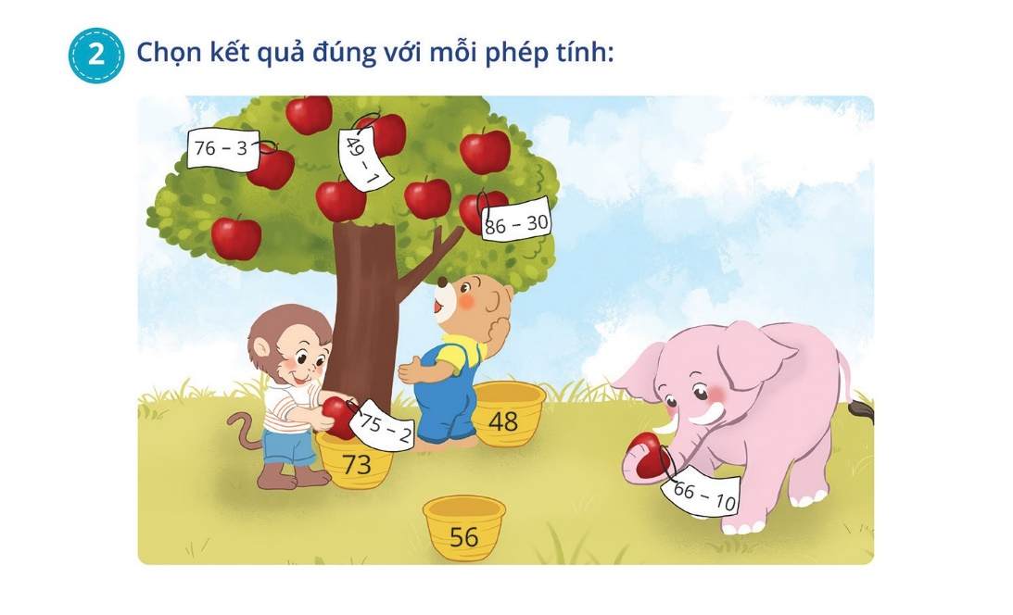
2. Chọn kết quả đúng với mỗi phép tính.

Slide 10
49 - 1
75 - 2
76 - 3
86 - 30
66 - 10
73
56
48

Slide 11
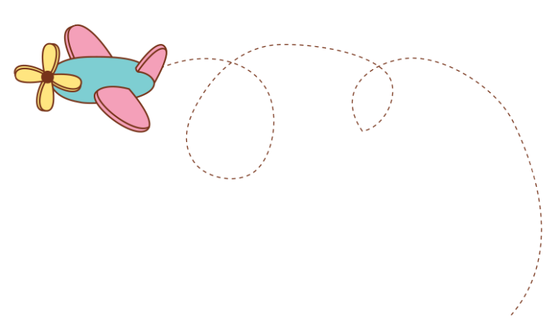

Slide 12
50 - 10 - 30
= 10
67 - 7- 20
= 40

Slide 13
2 + 4 - 3
= 3
20 + 40 - 30
= 30

Slide 14
9 - 5 + 2
= 6
90 - 50 + 20
= 60

Slide 15
Mẫu: 10 cm + 20 cm = 30 cm
50
30
30
60

Slide 16
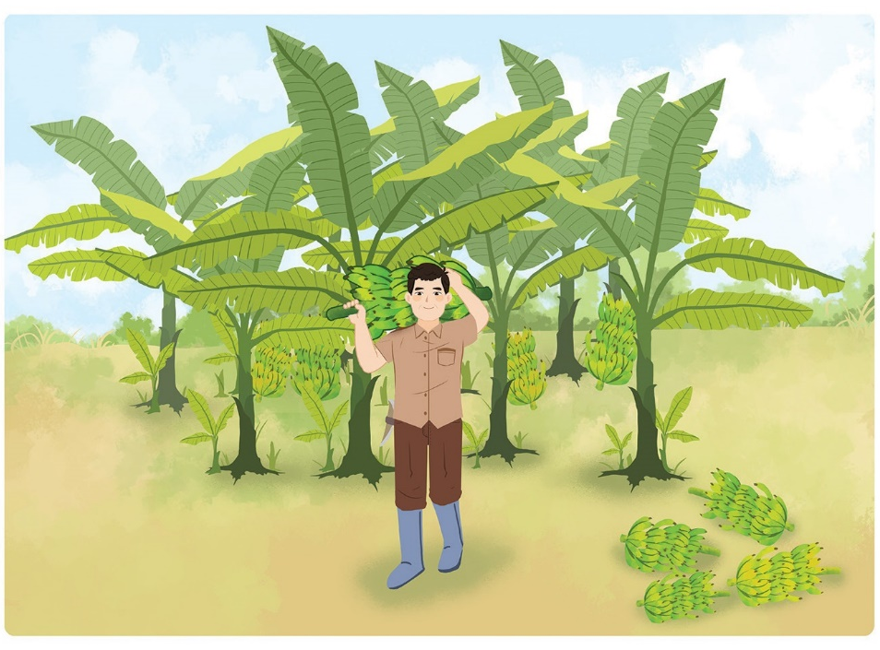
5
Vườn nhà chú Doanh có 38 buồng chuối, chú đã cắt 5 buồng. Hỏi vườn nhà chú Doanh còn lại bao nhiêu buồng chuối?
Trong vườn: 38 buồng chuối
Đã cắt : 5 buồng chuối
Còn lại : …. buồng chuối?
5
33
38
-
?
?
?
?
Phép tính: =
33
?
Trả lời: Vườn nhà chú Doanh còn lại buồng chuối.

Slide 18
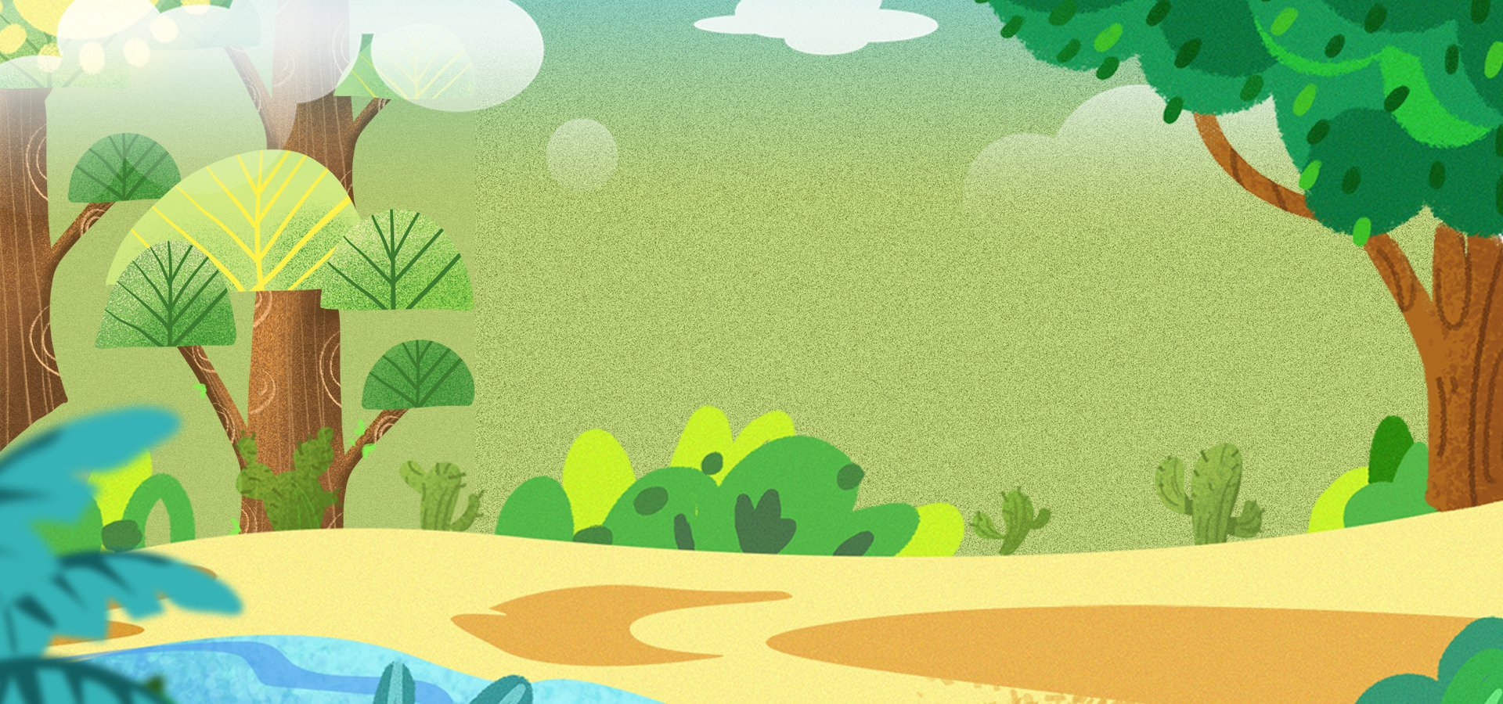
40 cm + 20 cm = ?
60 cm
70 cm
80 cm
Notes:
CÁCH CHƠI: CHỌN ĐÁP ĐÚNG NHẠC VÀ HÌNH CHÚ BỘ ĐỘI VUI HIỆN LÊN; NẾU LỠ CHỌN ĐÁP ÁN SAI THÌ NHẠC SAI VÀ CHÚ BỘ ĐỘI BUỒN HIỆN LÊN; MUỐN CHỌN LẠI THÌ NHẤN CHUỘT VÀO CHÚ BỘ ĐỘI BUỒN ĐỂ CHÚ BIẾN MẤT RỒI CHỌN LẠI ĐÁP ÁN ĐÚNG

Slide 19
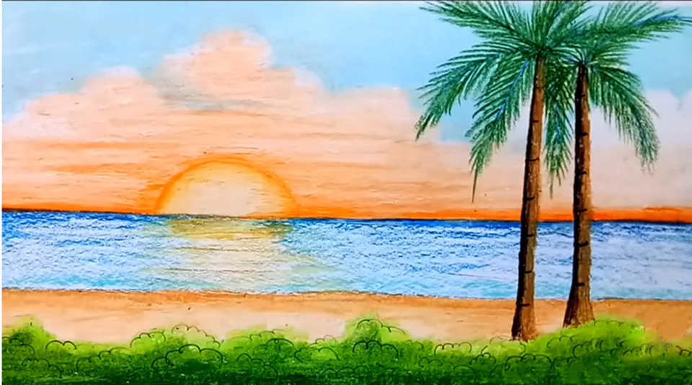
20 + 30 + 40 = ?
70
80
90

Slide 20
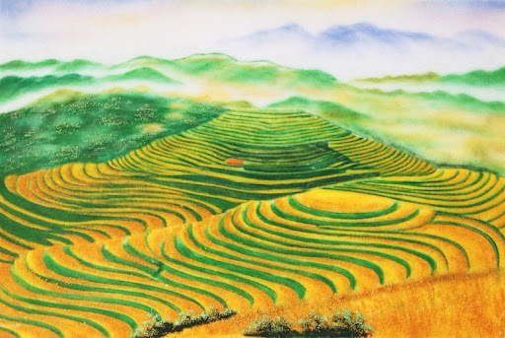
80 - 20 + 10 = ?
60
70
80

Slide 21
47 – 3 = ?
46
45
44

Slide 22
Hoc10 chúc các em học tốt!

